Slide 1



An Evaluation Of Hospital Accreditation From The
Survey Report With Text Vector Analysis Techniques
Dittaphong PRAPUNWATTANA
Biomedical Data Science Kasetsart University
The 20th International Joint Conference on Computer Science and Software Engineering
28th June-1st July 2023
Naresuan University Phitsanulok, THAILAND

Slide 2
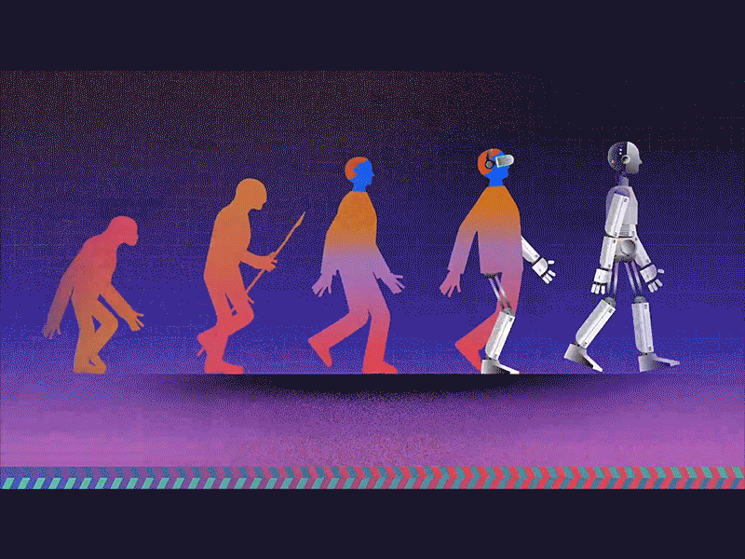

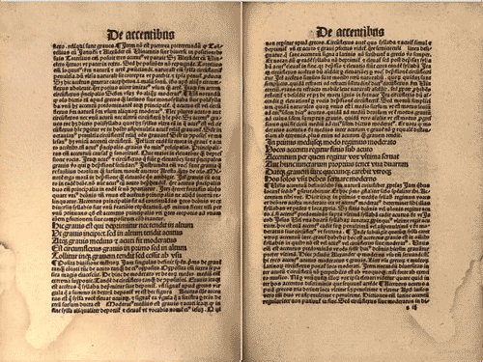


Introduction
Source :
Source Picture : dribbble.com
2
Notes:
Throughout our journey, language has been our trusted companion, allowing us to share our thoughts, express emotions, and exchange ideas. In the realm of academia, written documents have played a vital role, capturing and organizing valuable information to guide our decision-making processes.
In the modern age of the Internet and advanced networking systems, we have witnessed a monumental shift. The vast availability of data at our fingertips empowers us to tap into unstructured information and explore innovative ways to leverage the power of language data for effective decision-making.
Let us embark on this exciting exploration of language, where knowledge meets technology, and together, we unlock new possibilities for a brighter future.

Slide 3
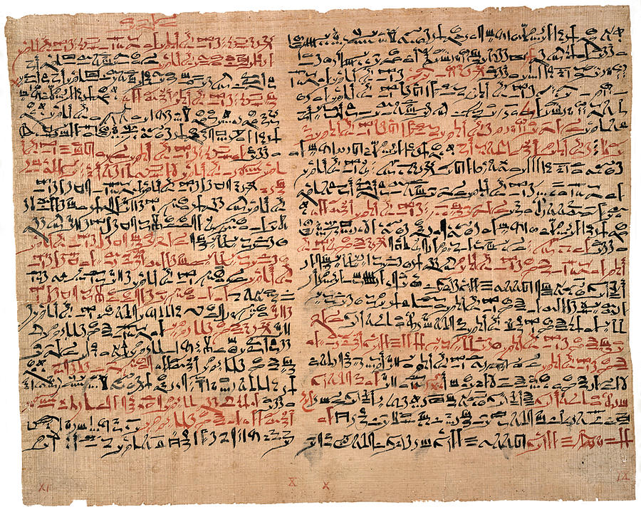
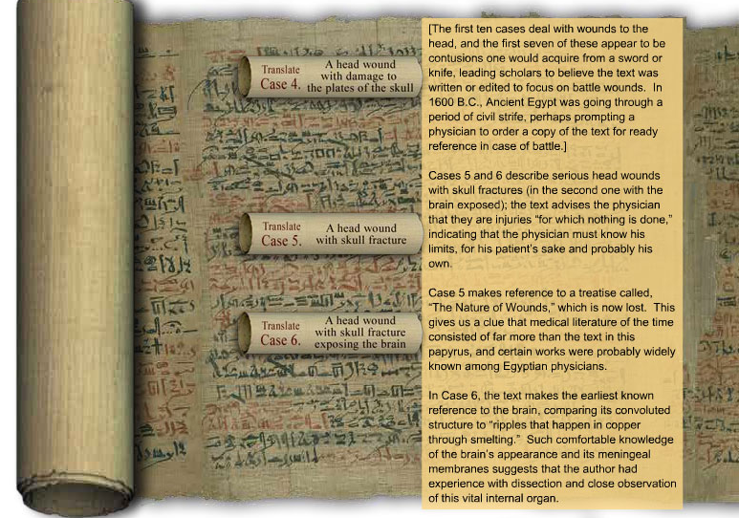
Example of Medical Record : Edwin Smith Papyrus
Ancient Egyptian surgery the world's oldest surviving surgical text. It was written in Egyptian hieratic script around the 17th century BC, probably based on material from a thousand years earlier.
Source : Wikipedia
Notes:
The papyrus is a surgical textbook describing 48 cases dealing with wounds and trauma (อาการบาดเจ็บ). US archaeologist (นักโบราณคดี) Edwin Smith discovered the papyrus in Egypt in the 1860s. This part of the scroll (two columns of text) describes how to diagnose and treat neck wounds (แผล) (sprain, dislocation, paralysis) and a dislocated collarbone. The Edwin Smith papyrus is a scroll 4.68 meters or 15.3 feet in length. The recto (front side) has 377 lines in 17 columns

Slide 4






Source picture : https/www.ontotext.comknowledgehubfundamentalsinformation-extraction
Pain point
The abundance of documents related to the assessment and improvement of healthcare quality has had detrimental effects on the practitioners.
It has created a heavy workload for the visiting inspectors.
The data is in the form of unstructured textual information (free text) that requires human reading and evaluation.
A significant amount of time is consumed in reading, summarizing, and scoring.
The scores obtained still lack standardized metrics for evaluation.
Hospital : SAR HA.
HA. : Survey report Hospital
Notes:
สถาบันรับรองคุณภาพสถานพยาบาล (องค์การมหาชน) หรือ สรพ. มีหน้าที่กําหนดมาตรฐานและการรับรองคุณภาพในการให้บริการของสถานพยาบาลเพื่อเป็นหลักประกันให้ประชาชนได้รับการ
บริการด้านสาธารณสุขที่มีคุณภาพมาตรฐาน สรพ.นำเอกสารข้อมูลแบบประเมินตัวเอง (SAR), รายงานของการ ประเมินและรับรองโรงพยาบาลมาใช้ประโยชน์ในด้าน ประเมินและปรับปรุงคุณภาพสถานพยาบาล
วัดคุณภาพการดูแลรักษาและติดตามการปฏิบัติตามมาตรฐาน
เนื่องจากมีเอกสารที่เกี่ยวข้องกับการประเมินและปรับปรุงคุณภาพสถานพยาบาลจำนวนมหาศาลส่งผลเสียให้ผู้ปฏิบัติงานคือ
สร้างภาระงานที่หนักให้กับผู้เยี่ยมสำรวจ
ข้อมูลที่มีลักษณะเป็นข้อความ (free text) ไม่มีโครงสร้างต้องใช้คนเป็นคนอ่านและเมินผล
เสียเวลามากในการอ่าน สรุป ประเมินผลคะแนน
คะแนนที่ได้ยังขาดตัวชี้วัดที่เป็นมาตรฐานในการให้คะแนน

Slide 5
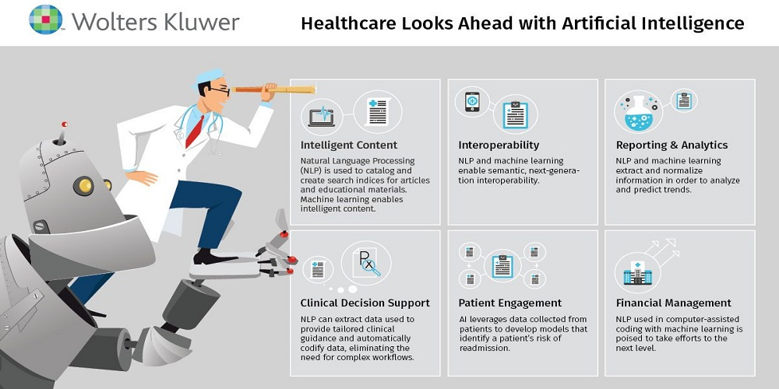




Natural Language Processing (NLP) is a crucial technology for solving complex problems and is widely applicable to various tasks.
Sentiment analysis
Machine translation
Search engine
Question & Answering
EHR analytics ETC.
Source Picture : Wolters Kluwer

Slide 6
Benefits from this research study.
This research utilizes vector-based encoding techniques to analyze textual data from inspection reports, providing several benefits, including:
Assisting in the evaluation and standardized scoring of healthcare accreditation.
Facilitating the verification of scores given by inspectors.
Improving work processes and reducing steps, aiding in result analysis.
Automating the evaluation process, saving time and reducing the workload of personnel at HA.
Serving as a tool for training and developing healthcare inspectors' skills.
Notes:
งานวิจัยนี้นำเทคนิคการเข้ารหัสแบบเวกเตอร์มาวิเคราะห์ข้อความจากรายงานเยี่ยมสำรวจโดยมีประโยชน์คือ
สามารถช่วยประเมินและให้คะแนนการรับรองสถานพยาบาลอย่างมีมาตราฐาน
ช่วยตรวจสอบการให้คะแนนจากผู้เยี่ยมสำรวจ
ช่วยปรับปรุงการทำงาน ลดขั้นตอน ช่วยในการวิเคราะห์ผล
ทำให้การประเมินผลเป็นไปโดยอัตโนมัติ ลดเวลาและการใช้งานของบุคลากร สรพ. ได้
สามารถใช้เป็นเครื่องมือในการฝึกฝนการเป็นผู้ตรวจประเมินสถานพยาบาล

Slide 7

STUDY OBJECTIVES
Study and development of an analysis and evaluation system for hospital accreditation based on inspection reports, specifically regarding the medication system
Study and develop the use of vector-based text analysis techniques to analyze inspection reports related to the medication system
Evaluate the performance of the analysis system and the assessment of hospital accreditation
7
Notes:
ศึกษาและพัฒนาระบบการวิเคราะห์และประเมินผลการรับรองโรงพยาบาลจากรายงานการเยี่ยมสำรวจ
ในประเด็นเกี่ยวกับระบบยา
ศึกษาและพัฒนาการใช้เทคนิคเวกเตอร์ข้อความ ในการวิเคราะห์รายงานการเยี่ยมสำรวจในประเด็นเกี่ยวกับระบบยา
ประเมินผลระบบการวิเคราะห์และประเมินผลการรับรองโรงพยาบาล

Slide 8



Methodology
4. Training a hospital survey scoring model (Sentence classification modelling).
3. Using Zero-shot classification model to evaluate the consistency of word lists.
Score 5
Score 4
1. Testing the consistency of sentence scoring based on Standard Score.
2. Using topic modeling to generate
word lists from each group of reports.
8
Notes:
การทดสอบความสอดคล้องกันของประโยคการให้คะแนนจาก Standard Score Guideline และประโยคที่ผู้เยี่ยมสำรวจเขียนประกอบการให้คะแนน
การใช้แบบจำลองหัวข้อสร้างรายการของคำ (Word list) ที่ปรากฏในแต่ละกลุ่มของรายงาน
การใช้แบบจำลอง Zero-shot classification เพื่อประเมินความสอดคล้องกันของรายการคำในกลุ่มรายงาน
การฝึกสอนแบบจำลองการเรียนรู้การให้คะแนนการเยี่ยมสำรวจโรงพยาบาล (Sentence Classification Modeling)

Slide 9
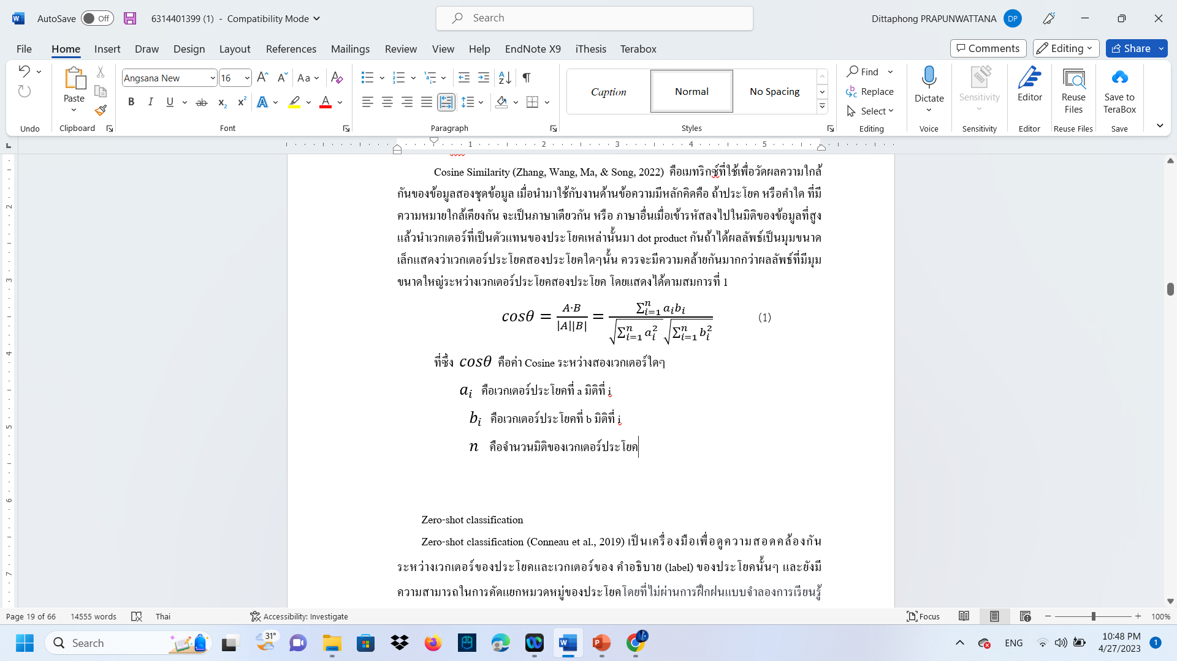
(Topic Modelling) (Sowmya, Bodhisattwa, Anuj, & Harshit, 2020)
Cosine Similarity (Zhang, Wang, Ma, & Song, 2022)
Theories & Literature Review P.1/6
Latent Dirichlet Allocation (LDA) is a concept that aims to summarize and categorize diverse documents by extracting topics. The method utilized involves selecting key descriptive words from a well-constructed vocabulary corpus. One way to visualize this is by creating a word cloud, which displays the most frequently occurring words in the vocabulary corpus.
01
The main idea is that if two sentences or words have similar meanings, they belong to the same language or another language when encoded into a high-dimensional data representation. The representative vectors of these sentences are then subjected to a dot product. If the resulting angle is small, it indicates that the two sentences have a higher similarity in meaning compared to a pair of sentences with larger angle between their vector representations.
02
9
Notes:
(Topic Modelling) (Sowmya, Bodhisattwa, Anuj, & Harshit, 2020)
Latent Dirichlet Allocation โดยแนวคิดพื้นฐานคือนำเอกสารที่รวบรวมหลากหลายด้านมาสรุปแยกหัวข้อ วิธีที่นำมาใช้คือนำเอาคำบางคำที่อธิบาย คลังคำศัพท์ (Corpus) ได้ดีที่สุด โดยการสร้าง word cloud เพื่อดูคำที่พบบ่อยที่สุดในคลังคำศัพท์
Cosine Similarity (Zhang, Wang, Ma, & Song, 2022)
หลักคิดคือ ถ้าประโยค หรือคำใด ที่มีความหมายใกล้เคียงกัน จะเป็นภาษาเดียวกัน หรือ ภาษาอื่นเมื่อเข้ารหัสลงไปในมิติของข้อมูลที่สูงแล้วนำเวกเตอร์ที่เป็นตัวแทนของประโยคเหล่านั้นมา dot product กันถ้าได้ผลลัพธ์เป็นมุมขนาดเล็กแสดงว่าประโยคสองประโยคใดๆนั้นมีความหมายคล้ายกันมากกว่าคู่ประโยคที่มีมุมระหว่างเวกเตอร์ประโยคที่มีมุมขนาดใหญ่กว่า

Slide 10
Zero-shot classification : Unsupervised Cross-lingual Representation Learning at Scale (Conneau et al., 2019)
Theories & Literature Review P.2/6
03
Is a tool used to examine the alignment between sentence vectors and the label vectors that describe those sentences. It has the ability to classify sentences into categories without the need for extensive training using pre-trained language models XLM-RoBERTa
Zs architect
10
Notes:
โดยทั่วไปในการที่มนุษย์จะแยกแยะสิ่งใหม่ๆ จะใช้วิธีเชื่อมโยงคุณลักษณะเฉพาะของวัตถุเข้ากับสิ่งที่รู้จักอยู่แล้ว ตัวอย่างเช่นเมื่อพิจารณาว่าวัตถุ 'A' ที่รู้จักอย่างดีมีลักษณะและผิวสัมผัสอย่างไร จากนั้นเมื่อเราพบวัตถุ 'B' ที่มีคุณลักษณะเฉพาะบางอย่างเหมือนกันวัตถุ 'A' จะเป็นไปได้สูงที่จะระบุวัตถุ 'B' ได้แม้จะไม่เห็นมาก่อนก็ตาม กลไกการทำงานของการเรียนรู้แบบ Zero-shot ก็ไม่ต่างกัน
งานวิจัยนี้แสดงให้เห็นว่าการทำ pretraining กับโมเดลภาษาหลายภาษาด้วยข้อมูลขนาดใหญ่นำไปสู่ผลลัพธ์ที่ดีมากสำหรับงาน transfer ภาษาแบบข้ามภาษา โดยเราได้ฝึกโมเดลภาษาแบบ Masked Language Model ที่ใช้ Transformer บนภาษา 100 ภาษา โดยใช้ข้อมูล Common Crawl ขนาดกว่า 2 เทระไบต์ (TB) ที่ผ่านการคัดกรอง เราเรียกโมเดลของเราว่า XLM-R ซึ่งมีประสิทธิภาพดีกว่า Multilingual BERT (mBERT) อย่างมีนัยสำคัญในงาน benchmark การ transfer ภาษาแบบ cross-lingual มากมาย เช่น XNLI มีความแม่นยำเพิ่มขึ้น 14.6%, MLQA มีค่า F1 score เพิ่มขึ้น 13%, และ NER มีค่า F1 score เพิ่มขึ้น 2.4% โมเดล XLM-R มีประสิทธิภาพเป็นพิเศษโดยเฉพาะในภาษาที่มีทรัพยากรน้อย

Slide 11
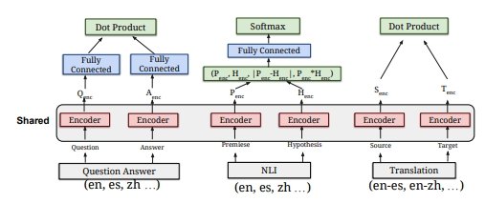
Universal Sentence Encoder (USE) (Yang et al., 2019)
Theories & Literature Review P.3/6
04
Is a tool that encodes sentences using a language model developed by Google, transforming sentences into a set of numbers called text vectors. By encoding sentences and converting them into 512-dimensional vectors, they serve as representations of the sentence meanings. The approach, as depicted in Figure 1, employs multi-task training on retrieval question-answering (ReQA), natural language inference (NLI), and translation ranking. In the training process, Transformers or CNNs are used to generate sentence encoders for all tasks collectively.
11
Notes:
แบบจำลองมี 2 รูปแบบย่อยโดยนำเข้าประโยคซึ่งเป็นช่วงคำต่อเนื่องไม่เกิน 256 tokens สำหรับโมเดล CNN และ 100 tokens สำหรับโมเดล Transformer โดยโครงสร้างของ CNN ประกอบด้วยชั้น CNN 2 ชั้นที่มีขนาด Filter [1, 2, 3, 5] จำนวน 256 filters ส่วน Transformer มี encoder 6 ชั้น (Layer) และแต่ละชั้น มี 8 หัว (Attentions heads) มี Hidden Layer ขนาด 512 ขนาด Filter 2048 ผู้วิจัยกำหนดโมเดลให้มีขนาดเล็กและเร็วพอที่จะนำไปใช้งานได้โดยตรงในแอปพลิเคชันอื่นๆ สถาปัตยกรรม Transformer ใช้ส่วนประกอบฝั่งการเข้ารหัสประโยคเป็นสถาปัตยกรรม transformer และใช้แบบจำลอง Bi-directional self-attention เพื่อช่วยในการเข้าใจบริบทของคำในประโยคโดยใช้ทั้งความหมายและลำดับคำมาเฉลี่ยรวมกันได้เป็นเวกเตอร์ประจำประโยค CNN ใช้การป้อนเวกเตอร์ของคำแต่ละคำเรียงเข้าไปใน convolution neural network จากนั้นหาผลรวมของเวกเตอร์รวมทุกคำมาทำการเฉลี่ยได้เป็นเวกเตอร์ประจำประโยค

Slide 12
LEALLA: Learning Lightweight Language-agnostic Sentence (Mao & Nakagawa, 2023)
Theories & Literature Review P.4/6
05
In this research paper, the process of converting sentences into sentence vectors, known as sentence embedding, was analyzed. A compact-sized model was employed, showcasing the capabilities of the encoder in generating robust models that are resilient to changes in data. Moreover, these models represented the meaning of sentences in a lower-dimensional space, indicating that the dimensions of the numerical representation of sentence meanings were reduced. This approach proved effective for all 109 languages examined in the study.
LaBSE
12
Notes:
(Large-scale language-agnostic sentence embedding models) ที่มีอยู่ในปัจจุบันใช้การเรียงภาษาหลายภาษาลงในปริภูมิเดียวกัน (shared embedding space) ทำให้มีประสิทธิภาพในการแยกประโยคขนาดใหญ่ที่ใช้สำหรับการฝึกระบบแปลภาษา (training translation systems) อย่างไรก็ตามแบบจำลองขนาดใหญ่เหล่านี้มีปัญหาในการคำนวณและความเร็วในการเปรียบเทียบคู่ประโยคต่างภาษาตัวอย่างเช่นแบบจำลอง LaBSE มีประสิทธิภาพที่สูงมากในการจับคู่ประโยคข้ามภาษาใน 109 ภาษา แต่ 471 ล้านพารามิเตอร์ของ (parameters) LaBSE ทำให้เกิดการคำนวณที่ซับซ้อนได้เวกเตอร์ประโยค (sentence embedding) ขนาด 768 มิติ ทำให้เกิดการคำนวณที่ซับซ้อนในงานที่ทำต่อ เช่นสร้างแบบจำลองในการแยกประโยค (sentence classification) แบบจำลองเพื่อใช้ดูความสอดคล้องกันของคู่ประโยค (sentence inference) และแบบจำลองสำหรับระบบถามตอบ (question-answering system) เป็นข้อจำกัดการใช้งานในอุปกรณ์ที่มีทรัพยากรจำกัด
การทดลองขั้นตอนแรกเริ่มจากการลดขนาดของ LaBSE embedding โดยตรงเพื่อประเมินประสิทธิภาพเทียบกับจำนวนมิติของเวกเตอร์ประโยคจากนั้นทดลองลดขนาดโมเดลด้วยวิธีต่าง ๆ เพื่อสำรวจโครงสร้างที่เหมาะสมที่สุด (optimal architecture) จากนั้นเพิ่มชั้น dense เพื่อลดมิติของแบบจำลอง LaBSE จาก 768 มิติเป็นค่าที่ต่ำกว่า โดยทดลองด้วยขนาดมิติต่าง ๆ ทั้งหมด 7 ระดับตั้งแต่ 512 ถึง 32 ต่อลำดับ จากนั้นปรับแต่งด้วยวิธี fine-tune 5k steps เพื่อให้ชั้น dense ใหม่นั้นสามารถใช้งานได้ดี และคงค่าพารามิเตอร์ของ LaBSE ที่เหลือไว้ พบว่าประสิทธิภาพลดลงมากกว่า 5 จุดเมื่อมิติเท่ากับ 32 บนชุดข้อมูล Tatoeba, UN, และ BUCC ในขณะเดียวกันเมื่อปรับจำนวนมิติเวกเตอร์ประโยคขึ้นสูงกว่า 128 มิติจะมีประสิทธิภาพที่แย่กว่าเวกเตอร์ประโยคของ แบบจำลอง LaBSE ขนาด 768 มิติเพียงเล็กน้อยคือเฉลี่ยไม่เกิน 2%

Slide 13




Auto capture on drug text detection in social media through NLP from the heterogeneous data. (Lavanya & Sasikala, 2022)
Theories & Literature Review P. 5/6
06
The objective of this research is to automatically categorize text and search for groups of keywords in order to create an automated medication text detection system. This system utilizes text from medical social media and incorporates external data sources beyond social media to enhance diversity. The results show a reduction in the time required to explain medication usage and cost savings.
13
Notes:
งานวิจัยนี้ใช้ SMONLP เพื่อรวบรวมโครงสร้างที่เหมาะสมกับสามแหล่งข้อมูล และเพิ่มความถูกต้องในการจัดประเภทอัตโนมัติ โดยการเลือกฟังก์ชันที่เกี่ยวข้องกับลักษณะต่าง ๆ ของเนื้อหาข้อความ จากผลการทดลอง ได้แสดงให้เห็นว่าการผสมผสานชุดข้อมูลและแบบจำลองการจัดประเภท สามารถใช้เพื่อสะท้อนคุณสมบัติที่เข้ากันได้ของข้อความและช่วยเพิ่มประสิทธิภาพโดยรวม สร้างผลกระทบที่สำคัญในข้อมูลทางภาษาของสื่อสังคมซึ่งมีปริมาณข้อมูลมหาศาลและมีทรัพยากรของข้อมูลที่หลากหลาย การรวบรวมชุดข้อมูลขนาดใหญ่สามารถใช้ในอนาคตสำหรับปัญหาการจัดประเภทข้อความ

Slide 14
Use of Natural Language Processing (NLP) in Evaluation of Radiology Reports: An Update on Applications and Technology Advances (Donnelly, Grzeszczuk, & Guimaraes, 2022)
Theories & Literature Review P. 6/6
07
The objective of this research is to assess the differences in language use between radiologists by employing techniques such as word segmentation and word counting. This study aims to explore the linguistic aspects of radiology report writing to generate automated reports based on analysis-driven opinions. Additionally, the goal is to translate technical language used in radiology reports, which are typically clinical, into a more comprehensible language for patients and their families. This could potentially improve patient and family understanding and enhance knowledge in patient care.
14
Notes:
โดยกำหนดให้คำฟุ่มเฟือยหมายถึงการมีตั้งแต่ 1 ประโยคขึ้นไปในรายงานที่มีมากกว่า 30 คำ
จากผลทางรังสีวิทยาได้ภาพที่ 3 แสดงกราฟแต่ละแท่งแสดงถึงประสิทธิภาพในการสรุปอธิบายของนักรังสีวิทยาแต่ละคน แกน Y แสดงเปอร์เซ็นต์ของรายงานทางรังสีวิทยาที่นำมาทดลองการ
พบจำนวนคําฟุ่มเฟือย เปอร์เซ็นต์ของรายงานที่มีอย่างน้อย 1 ประโยคที่มีคํามากกว่า 30 คํา แตกต่างกันไปจากน้อยกว่า 1% ในนักรังสีวิทยาบางคนถึง 12% ในคนอื่น ๆ

Slide 15
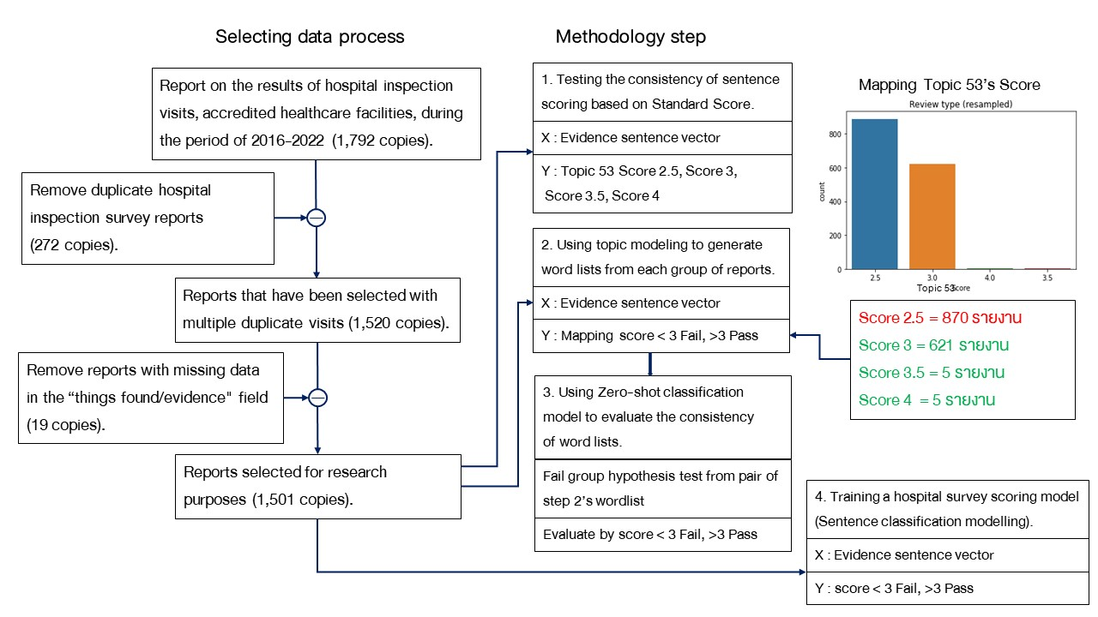
Data Study / Methodology
To dataset
15
Notes:
1.รวบรวมข้อมูลรายงานผลการเยี่ยมสำรวจโรงพยาบาลจากผู้เยี่ยมสำรวจ (เฉลี่ยปีละ 300-400 แห่ง) และขออนุญาตใช้ข้อมูลจาก สรพ.
2. ทำความเข้าใจให้ตรงกันถึงผลลัพธ์กับตัวแทนขององค์กรเพื่อสามารถตอบโจทย์ความต้องการที่แท้จรขององค์กร

Slide 16
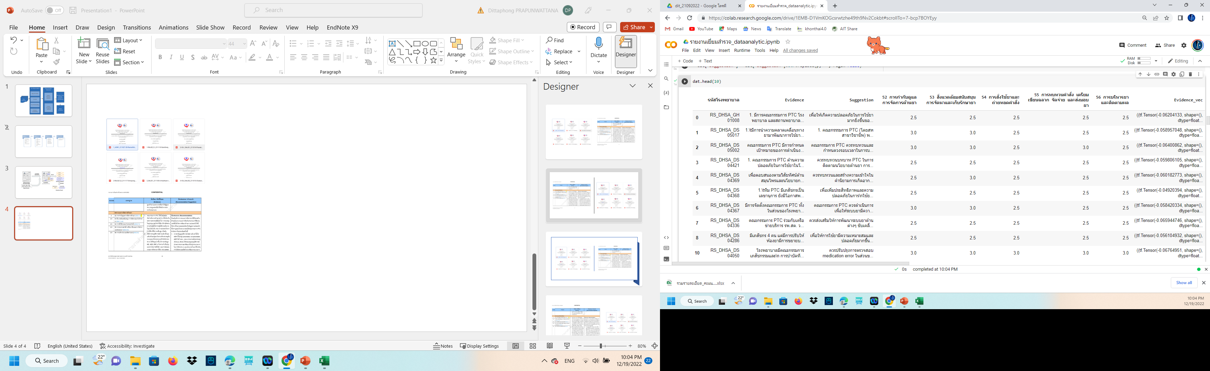
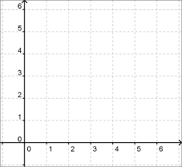
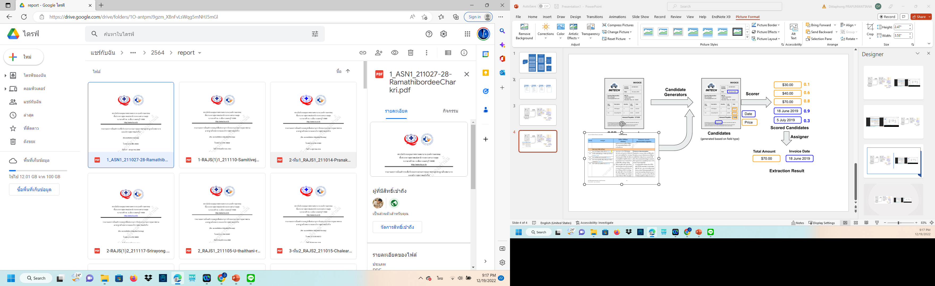
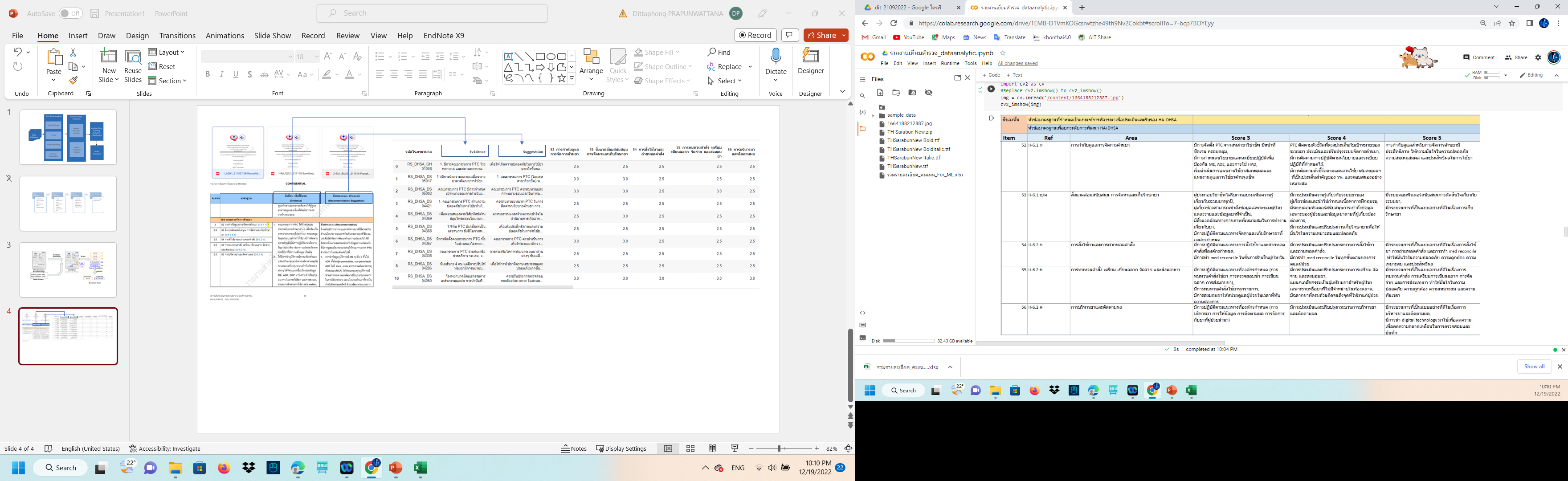
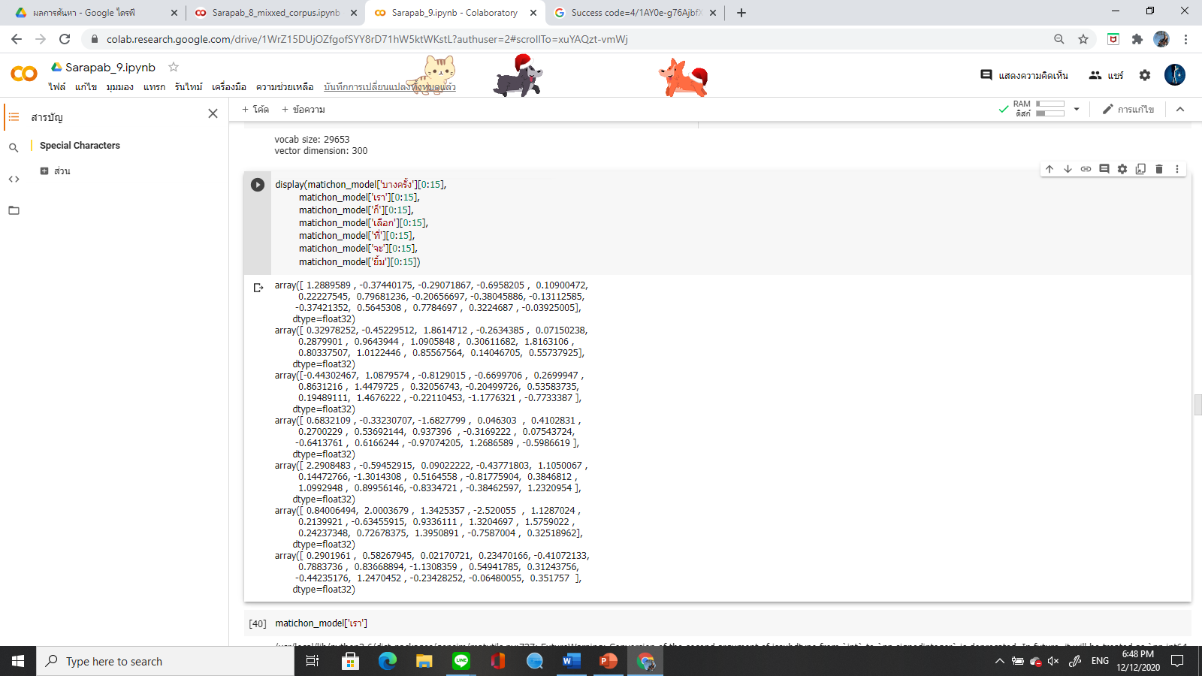
1.Testing the consistency of sentence
scoring based on Standard Score.
2. Using topic modeling to generate word lists from each group of reports.
3. Using Zero-shot classification model
to evaluate the consistency of word lists.
4. Sentence classification modelling.
Topic 53 Score
Cosine Similarity Score
Between Score Guideline Sentence Embedding Each Score Level 3-5 and Evidence Sentence Embedding
things found / evidence
Score 5
Score 4
Raw data survey reports
hospital 1 – 1,501
Evidence Hospital n
Score 3
Evidence Hospital 1
Evidence sentence embedding only show first 15 dimensions
Score Guideline (HSSG) Select Topic 53 (drug-related issues)
(Dot product vector
to find Cosine Similarity)
Score Guideline Sentence Embedding Each Score Level 3-5
only show first 15 dimensions
Result Step 1
Notes:
In this step, we tested the similarity between the sentence encoding of the comments and SSG sentences for surveyors who received scores of 2.5 as fail and 3, 4, and 5. as pass. We encode the sentences using the Universal Sentence Encoder and then compare them for similarity. Our purpose was to find the degree of similarity between the encoded sentences to see if there is a correlation between scores and the degree of similarity as shown in Fig.

Slide 17





RESULTS ANALYSIS STEP 1
The results of the first stage of the research were found to be inconsistent with the hypothesis, as only 47 out of 1,501 hospital survey reports in the "things found/evidence" topic complied with the HA Standard Score guideline (HSSG) by measuring the cosine similarity.
survey reports in
the "things found /
evidence" topic
HSSG
Score 3
Score 4
Score 5
Score 2.5
47 Reports /1501 Reports
17
Notes:
The results of the first stage of the research were found to be inconsistent with the hypothesis, as only 47 out of 1,501 hospital survey reports in the "things found/evidence" topic complied with the HA Standard Score guideline (HSSG) by measuring the cosine similarity. The HA domain expert suggested examining the pattern of comments within subgroups to determine if there is uniformity in writing style for groups with the same score. If factorization can be achieved, it can link essential factors in the future. It is recommended to interview survey surveyor s about their report writing process and the type of language used to provide scores. Understanding the report writing format from surveyors can be helpful for future model development.

Slide 18



RESULTS ANALYSIS STEP 1
The benefit of this research:
Can be concluded how the format of hospital inspection reports varies across different scoring levels.
Can further be developed into a program for evaluating hospital reports.
Recommendations:
advisable to explore the relationship between the format of the inspection reports to enhance the accuracy of future models.
Recommendations:
Training inspectors on report writing to improve future report writing, with the following guidelines:
Write reports that align with each scoring level.
Analyze the language used in reports from each scoring group.
Ensure reports are consistent with scoring guidelines.
1st & 3rd Domain Expert (Physician)
2nd Domain Expert
(NLP Expert)
18
Notes:
งานวิจัยนี้มีประโยชน์คือ
สรุปได้ว่ารูปแบบการเขียนรายงานการเยี่ยมสำรวจ ฯ ของโรงพยาบาลที่ได้คะแนนในแต่ละระดับเป็นอย่างไร
พัฒนาเป็น โปรแกรมตรวจรายงานของโรงพยาบาลได้
"ควรหาความสัมพันธ์ของรูปแบบการเขียนรายงานฯ เพื่อเพิ่มความแม่นยำของแบบจำลองต่อไป"
อบรมการเขียนให้ผู้สำรวจเพื่อปรับปรุงการเขียนรายงานในอนาคต โดยมีแนวทางคือ
-เขียนให้เข้ากับรูปแบบการให้คะแนนแต่ละระดับ
-ดูคำที่ใช้เขียนในรายงานที่ได้รับคะแนนแต่ละกลุ่ม
-ทำรายงานให้สอดคล้องกับแนวทางการให้คะแนน"

Slide 19
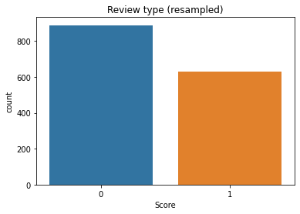
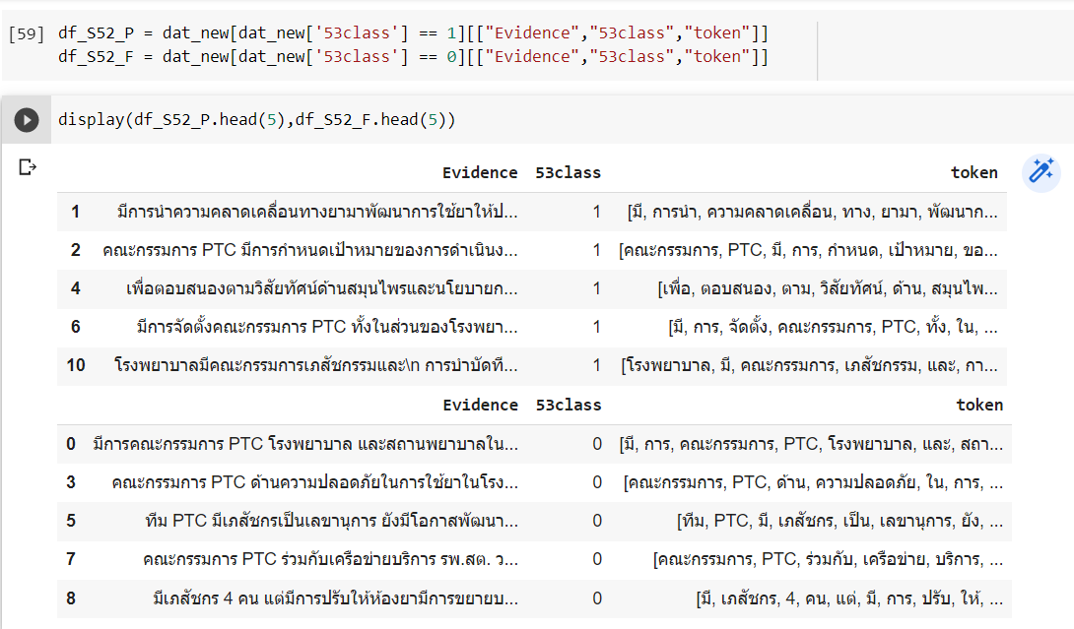
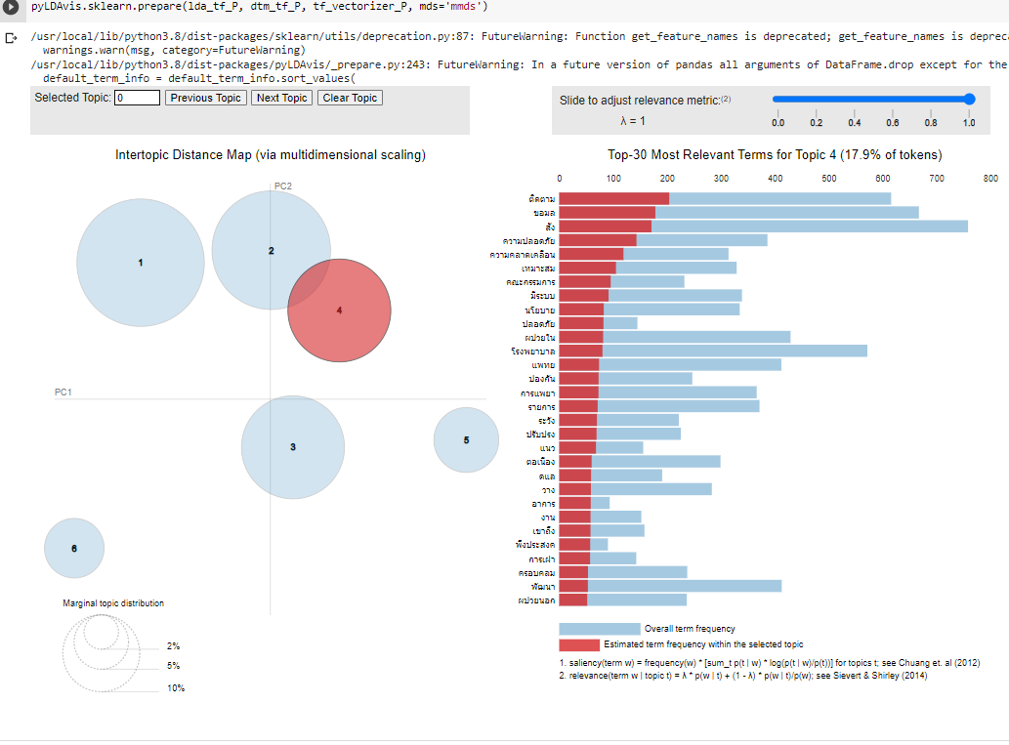
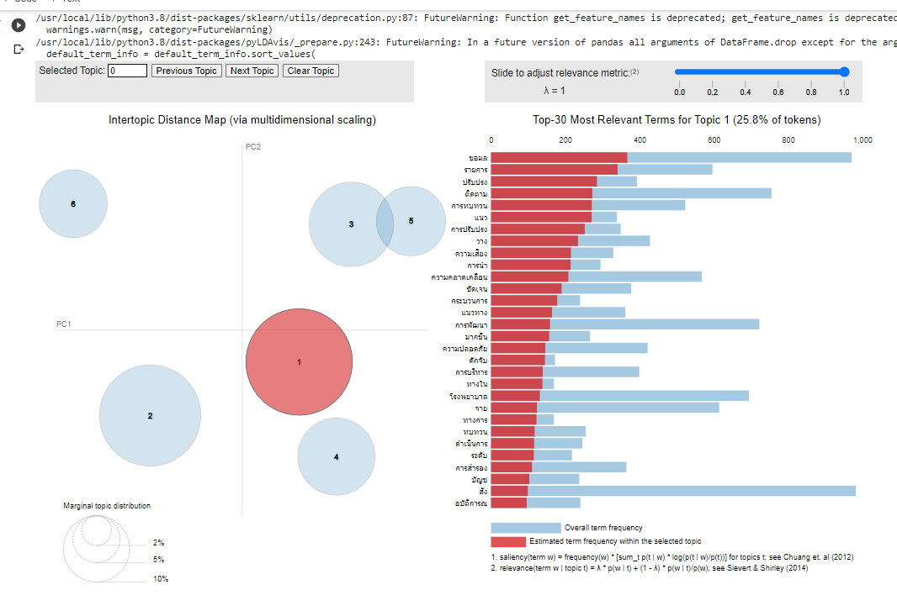
1.Testing the consistency of sentence
scoring based on Standard Score.
2. Using topic modeling to generate word lists from each group of reports.
3. Using Zero-shot classification model
to evaluate the consistency of word lists.
4. Sentence classification modelling.
Process word in each class.
Tokenize
Remove stop word
Score Classes {0:Fail , 1:Pass}
List of word In pass cluster = [“ตรวจสอบ”,”ติดตาม”,”การบริหาร”,
”ต่อเนื่อง”,”ติดตาม”,”เหมาะสม” ,” มีระบบ”,” พัฒนาเพิ่มความรู้”]
Word in Pass scorering cluster
List of word In fail cluster = [ “ปฏิบัติได้บางส่วน“,”การทบทวน”,
”ความเสี่ยง”,”ความคลาดเคลื่อน”,”การบริหาร”,”มีระบบ”,”เหมาะสม”,”ป้องกัน”]
Find Correspondence Between List of word.
List of word In pass Score Guideline = [ ]
Data processing Step 2
List of word In fail Score Guideline = [ ]
List Correspondence words for candidate words in
Zero Shot Classification
Word in Fail score cluster

Slide 20
RESULTS ANALYSIS STEP 2
List of words in the pass cluster: ["Verification", "Monitoring", "Management", "Continuity", "Suitable", "Systematic", "Knowledge Enhancement"]
List of words in the fail cluster: [“Partially Implementation", "Improvement", "Review", "Risk", "Deviation", "Management", "Systematic", "Suitable", "Prevention"]
In the given example of word lists from both clusters, it was found that there are some common words used by the surveyors. Therefore, the researcher tested the examples of words from each cluster against the consistency of each report in the group of reports that did not pass the surveyors' assessment, using the Zero-shot classification model.
20
Notes:
List of word in pass cluster = [“ตรวจสอบ”,” ติดตาม”,” การบริหาร”,” ต่อเนื่อง”,
เหมาะสม”,” มีระบบ”,” พัฒนาเพิ่มความรู้”]
List of word in fail cluster = [ “ปฏิบัติได้บางส่วน”, “การปรับปรุง”,” การทบทวน”,
”ความเสี่ยง”,” ความคลาดเคลื่อน”,” การบริหาร”,”มีระบบ”,” เหมาะสม”,” ป้องกัน”]
จากตัวอย่างรายการคำของทั้ง 2 กลุ่ม พบว่ามีคำที่ผู้เยี่ยมสำรวจใช้เหมือนกันบางส่วน ดังนั้น ผู้วิจัยจึงนำตัวอย่างของคำในแต่ละกลุ่มไปทดสอบกับความสอดคล้องของแต่ละรายงานในกลุ่มรายงานที่ได้คะแนนไม่ผ่านจากผู้เยี่ยมสำรวจ ด้วยแบบจำลอง Zero-shot classification

Slide 21
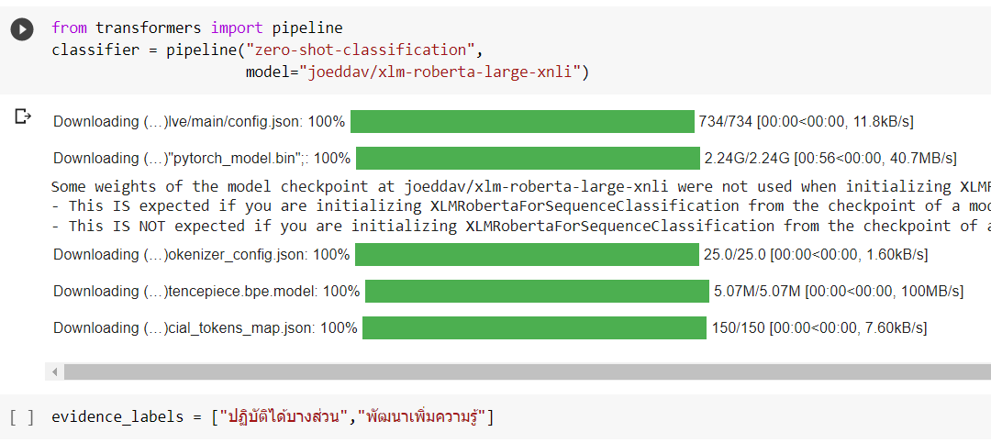


1.Testing the consistency of sentence
scoring based on Standard Score.
2. Using topic modeling to generate word lists from each group of reports.
3. Using Zero-shot classification model
to evaluate the consistency of word lists.
4. Sentence classification modelling.
Supervised Learning
Embedding Network
Various predicted
class
Large Text Data
Zero-Shot Learning
Seen Class
Sentence Vector
Projection Network
Class-wise Probability Distribution (Pass OR Fail)
Unseen Class
Sentence Vector
สรพ.
Pretrain Embedding
To result step 3
Notes:
(บรรยายประกอบ Slide) The reports used in the ZS method will only be taken from the Fail cluster, as there are no negative words included in the passed group of reports.
(บรรยายประกอบ Slide) (ที่เอามาทำ ZS จะใช้รายงานจากกลุ่ม Fail เท่านั้นเนื่องจากในกลุ่มผ่านไม่มีคำ negative ไปปน )
(บรรยายประกอบ Slide) In the Ref. paper, they achieve the highest accuracy of 74% on the binary classification task with Architecture 3, followed by 72.6% on architecture 2 and 72% on architecture 1 on the separated test set of the news headlines dataset.

Slide 22
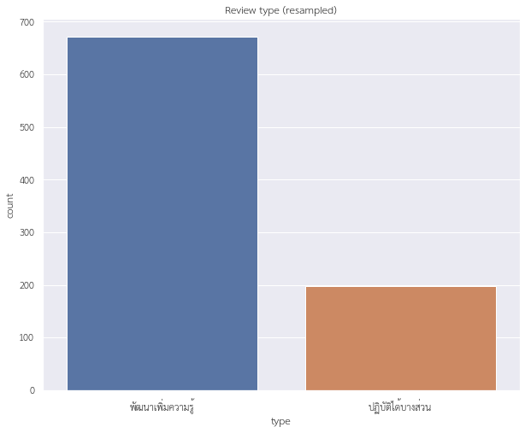
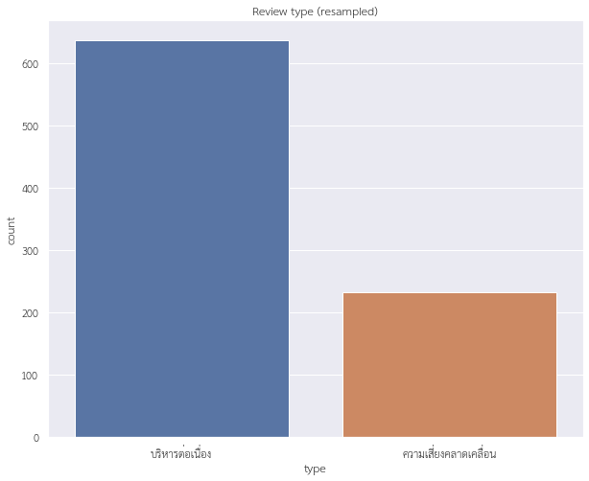
RESULTS ANALYSIS STEP 3
The results obtained from the Zero-shot Classification model using 2 Candidate label pairs are shown in the figure. From the experimental results of both Candidate pairs, it can be observed that the percentage of reports in the group evaluated as not passing and should not pass, based on the evidence from the surveyor, is not more than 26.8%. This is consistent with the results of Cosine Similarity in Step 1 of the workflow.
Candidate Pair 1 ["partially Implementation”,
"further knowledge development”]
Got a Top k accuracy (K=1) ที่ 198/870 = 0.228
Candidate Pair 2 ["Risk management", "Continuous management"]
Got a Top k accuracy (K=1) of 233/870 = 0.268.
22
Notes:
(ใน slide) ผลที่ได้จากแบบจำลอง Zero-short Classification โดยใช้ Candidate label 2 คู่ ได้ผลดังภาพ
จากผลการทดลองทั้ง 2 Candidate pairs แสดงให้เห็นว่าหากดูจากการเขียนรายงาน Evidence ของผู้เยี่ยมสำรวจในกลุ่มที่ได้รับการประเมินว่าไม่ผ่านและควรไม่ผ่านจริงๆ มีอยู่ไม่เกิน 26.8 % สอดคล้องกับผลของ Cosine Similarity ในขั้นตอนการทำงานที่ 1
(บรรยายประกอบ Slide) When combining the results from steps 2 and 3, and evaluating them together with domain experts from the Department of Health Service Support (DHSS) who agreed that it is possible that the report writing format used in scoring the "fail" group may not be aligned with the Score Guideline, and there may be actions to be taken in the future as summarized in step 1. However, this research also utilized the learning technique of supervised machine learning in step 4, incorporating additional data.
(บรรยายประกอบ Slide) เมื่อนำผลที่ได้จากขั้นตอนการทำงานที่ 2 และ 3 ประเมินร่วมกับผู้เชี่ยวชาญเฉพาะด้านของ สรพ. ที่ประชุมเห็นตรงกันว่ามีความเป็นไปได้ที่รูปแบบที่ใช้ในการเขียนรายงานประกอบการให้คะแนนกลุ่มไม่ผ่านอาจมีวิธีเขียนที่ไม่สอดคล้องกันกับการให้คะแนน Score Guideline และอาจมีสิ่งที่ต้องทำในอนาคตตามที่สรุปในขั้นตอนการทำงานที่ 1 อย่างไรก็ตามงานวิจัยนี้ยังได้นำข้อมูลมาต่อด้วยเทคนิคการเรียนรู้ของเครื่องแบบมีข้อมูลฝึกสอน (Supervised Machine Learning) ตามขั้นตอนการทำงานที่ 4

Slide 23
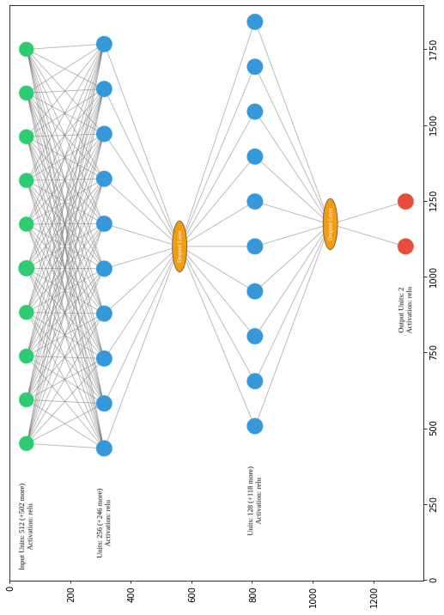
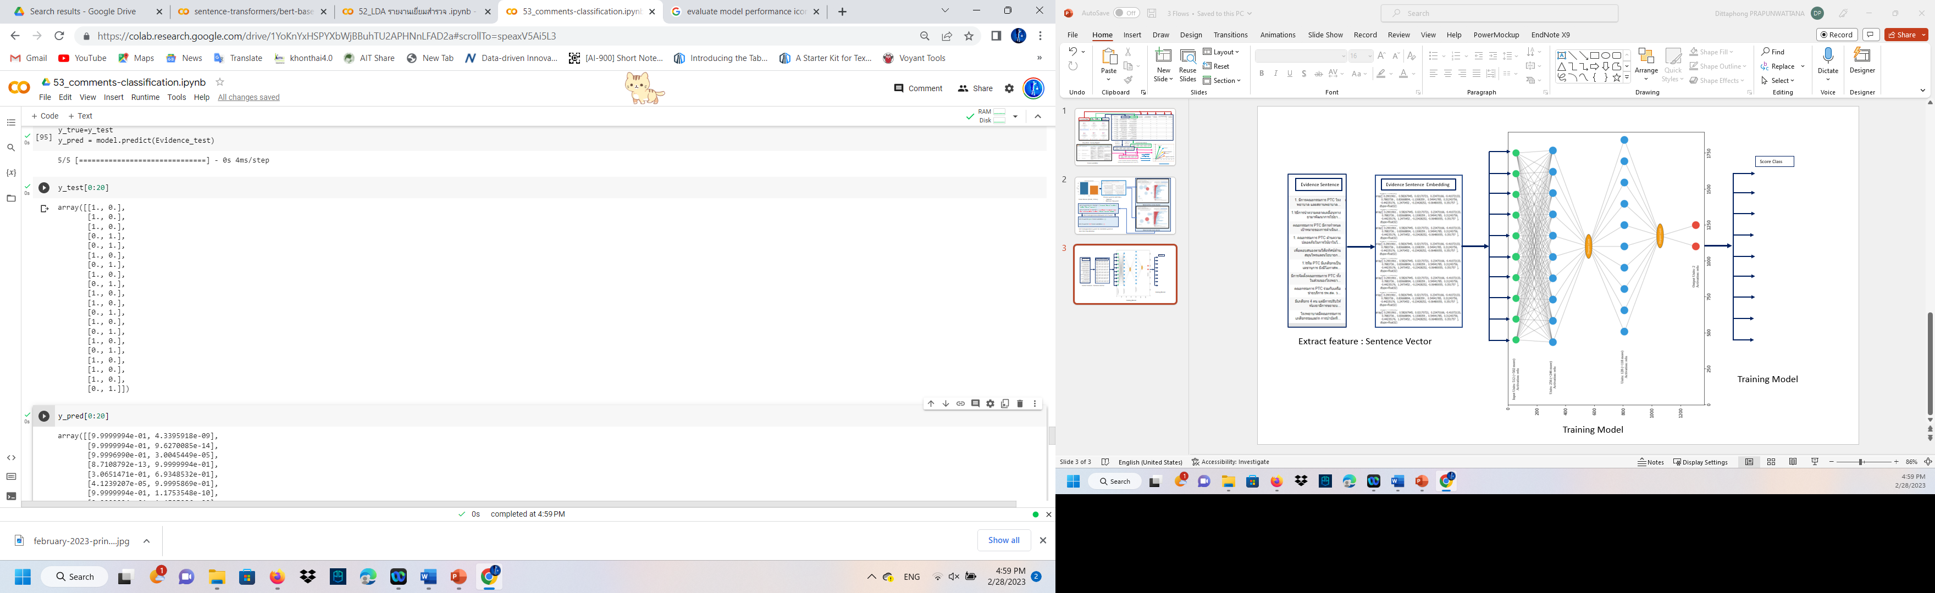
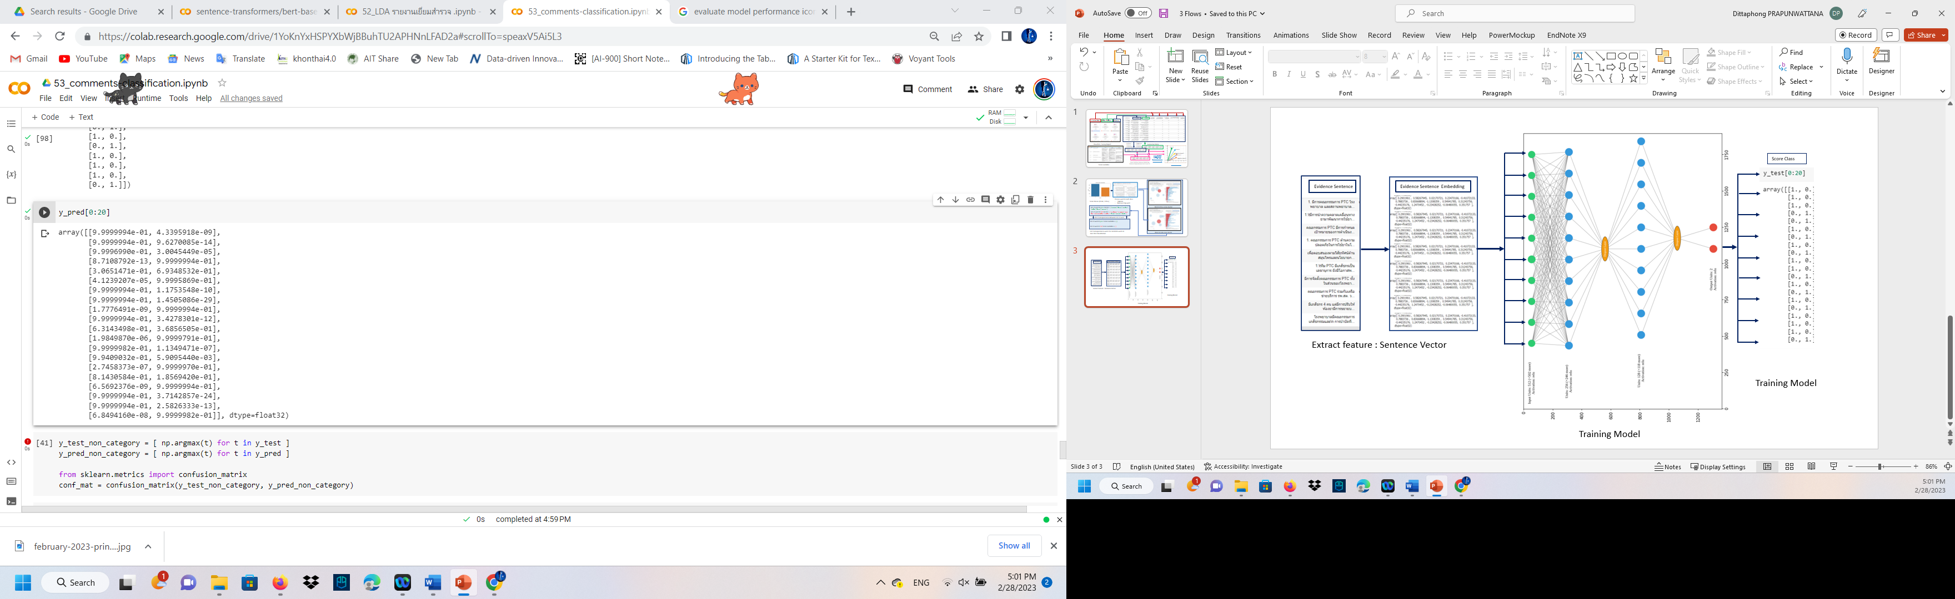

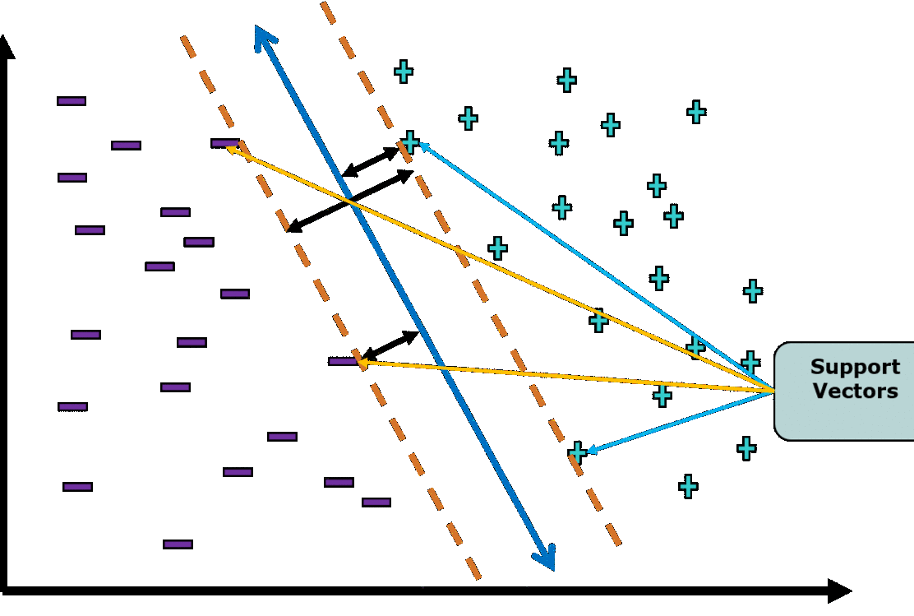
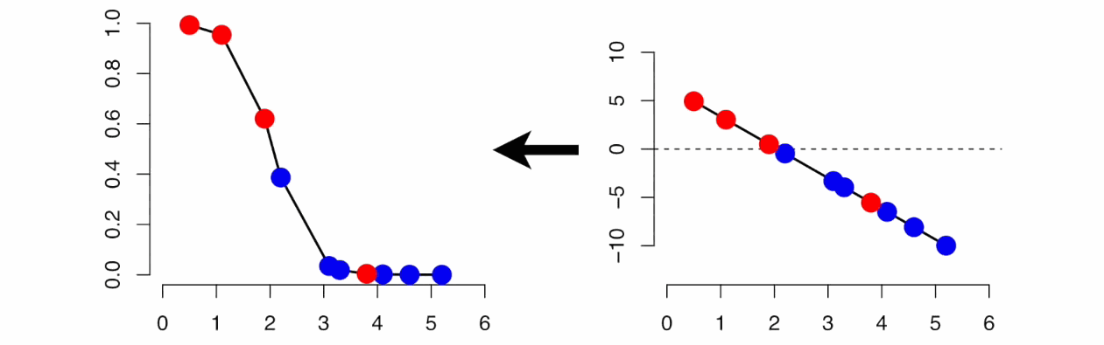
1.Testing the consistency of sentence
scoring based on Standard Score.
2. Using topic modeling to generate word lists from each group of reports.
3. Using Zero-shot classification model
to evaluate the consistency of word lists.
4. Sentence classification modelling.
Evidence Sentence
Evidence Sentence Embedding
Real Score Class
Predicted Score Class
Extract feature : Sentence Vector
Testing & Evaluate Model
Logistic Regression
SVM
https://towardsdatascience.com/the-perfect-recipe-for-classification-using-logistic-regression-f8648e267592
ANN
https://www.linkedin.com/pulse/support-vector-machine-main-concepts-john-rey-patnugot
Training Model (3 models)
Notes:
The ANN is defined with 512 input nodes in the 2 hidden layers for USE embedding and 256 input nodes in the 2 hidden layers for LEALLA while the SVM runs with the radial basis function kernel.

Slide 24
RESULTS ANALYSIS STEP 4
model | Pretrain sentence embedding | P | R | F.1-Macro | Time spends. for encoding (minutes)
ANN | USE | 0.65 | 0.65 | 0.65 | 06:57
Logist. | USE | 0.69 | 0.65 | 0.67 | 06:57
SVM | USE | 0.70 | 0.70 | 0.70 | 06:57
ANN | LEALLA | 0.61 | 0.60 | 0.60 | 05:47
Logist. | LEALLA | 0.61 | 0.60 | 0.60 | 05:47
SVM | LEALLA | 0.62 | 0.63 | 0.62 | 05:47
24
Notes:
The results obtained from using Artificial Neural Networks (ANN), Logistic Regression, and Support Vector Machine, along with the utilization of sentence encoding tools, USE and LEALLA, show that all models achieve similar accuracy in predicting the hospital survey score category based on the sentence content. Among the models, the Support Vector Machine exhibits the best performance within the group. Additionally, using the USE embedding yields better results compared to LEALLA embedding across all models, albeit with slightly longer encoding time.
ผลลัพธ์ที่ได้จากการใช้แบบจำลองการเรียนรู้เชิงลึก ANN, Logistic Regression, Support Vector Machine และการใช้งานเครื่องมือการเข้ารหัสประโยคสองชุดได้แก่ USE และ LEALLA ทุกโมเดลมีความแม่นยำใกล้เคียงกันในการทำนายการจัดประเภทการให้คะแนนเยี่ยมสำรวจโรงพยาบาลของประโยค โดยโมเดล Support Vector Machine มีประสิทธิภาพดีที่สุดในกลุ่ม นอกจากนี้การใช้ USE embedding ได้ผลลัพธ์ที่ดีกว่า LEALLA embedding ในทุกแบบจำลอง แต่ใช้เวลาเข้ารหัสประโยคนานกว่าเล็กน้อย

Slide 25
CONCLUSIONS
O1
Study and development of an analysis and evaluation system for hospital accreditation based on inspection reports, specifically regarding the medication system
R1
Can be developed to serving as a recommendation and verification system for evaluating
survey ratings. Furthermore, these tools can be extended to other areas of survey reports,
offering broader applications.
O2
Study and develop the use of vector-based text analysis techniques to analyze inspection reports related to the medication system
R2
The applied methods and techniques have yielded good results, providing perspectives that can be used to evaluate survey outcomes effectively. This saves time and allows healthcare personnel to allocate more time to other tasks.
Timeline
Notes:
Objective 1 ศึกษาและพัฒนาระบบการวิเคราะห์และประเมินผลการรับรองโรงพยาบาลจากรายงานการเยี่ยมสำรวจ ในประเด็นเกี่ยวกับระบบยา Result 1เครื่องมือที่นำมาใช้วิจัยสามารถเพิ่มศักยภาพในการพัฒนาเป็นระบบช่วยแนะนำและตรวจสอบการให้คะแนนผู้เยี่ยมสำรวจได้ อีกทั้งยังสามารถขยายผลนำไปใช้กับหัวข้อด้านอื่นๆของรายงานการเยี่ยมสำรวจได้
Objective ศึกษาและพัฒนาการใช้เทคนิคเวกเตอร์ข้อความ ในการวิเคราะห์รายงานการเยี่ยมสำรวจในประเด็นเกี่ยวกับระบบยา Resault วิธีและเทคนิคที่นำมาใช้วิจัยได้ผลดี ได้มุมมองที่สามารถนำมาใช้ประเมินผลการเยี่ยมสำรวจได้อย่างเป็นธรรม ประหยัดเวลาและลดเวลาทำงานทำให้บุคลากรของ สรพ.นำเวลาไปทำงานอื่นๆได้มากขึ้น

Slide 26
SUGGESTIONS
For future enhancements in report writing, it is recommended by HA domain experts to provide training for surveyors using writing guidelines that align with the scoring criteria. Conducting interviews with surveyors to understand their report writing methods and the specific vocabulary associated with each rating level is also advised. Such insights into writing patterns will greatly contribute to the development of future models. Furthermore, as more data becomes available, it can be leveraged to further improve the effectiveness of model training.
Notes:
ในการปรับปรุงการเขียนรายงานในอนาคต ผู้เชี่ยวชาญเฉพาะทาง (HA Domain expert) แนะนำว่าควรทำการอบรมการเขียนให้ผู้สำรวจโดยมีแนวทางการอบรมที่เขียนให้เข้ากับรูปแบบการให้คะแนนแต่ละระดับ และต้องดูคำที่ใช้เขียนในรายงานที่ได้รับคะแนนแต่ละกลุ่มและควรทำการสัมภาษณ์ผู้เยี่ยมสำรวจ ควรถามเกี่ยวกับวิธีเขียนรายงานและคำประเภทที่ใช้เพื่อให้คะแนนระดับนั้นๆ โดยการรู้รูปแบบการเขียนจะเป็นประโยชน์ต่อการพัฒนาแบบจำลองในอนาคตในขณะเดียวกันในอนาคตเมื่อมีข้อมูลเพิ่มขึ้นจะสามารถนำใช้ฝึกสอนแบบจำลองให้มีประสิทธิภาพมากขึ้น

Slide 27
THANK YOU
QUESTION & ANSWER

Slide 28
Appendix

Slide 29
Scope of work & Example of Dataset
Score guideline

Slide 30
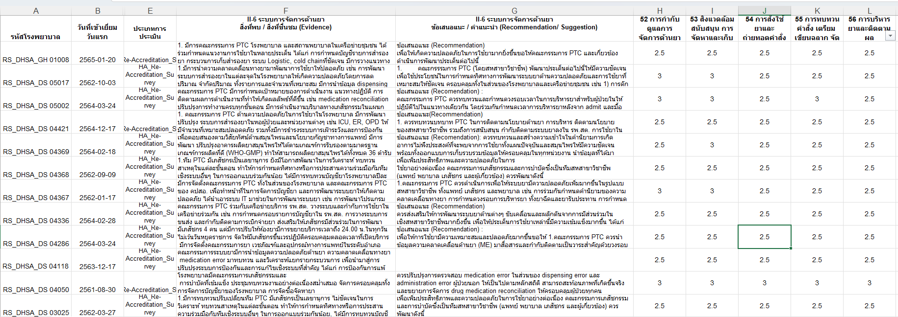

Slide 31
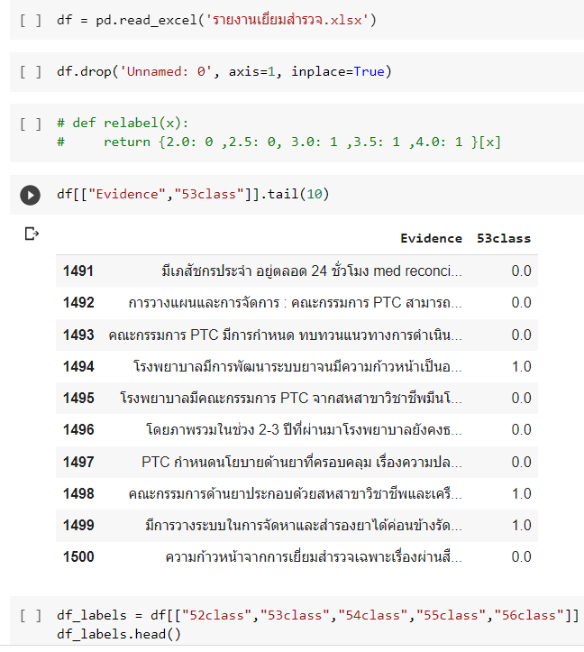
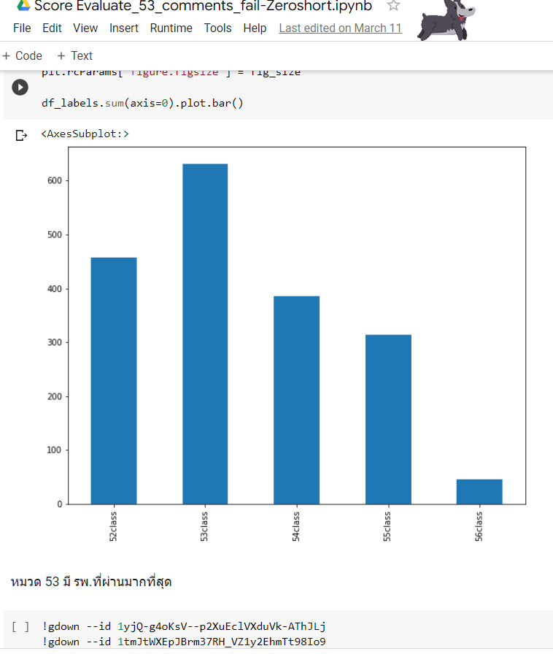

Slide 32
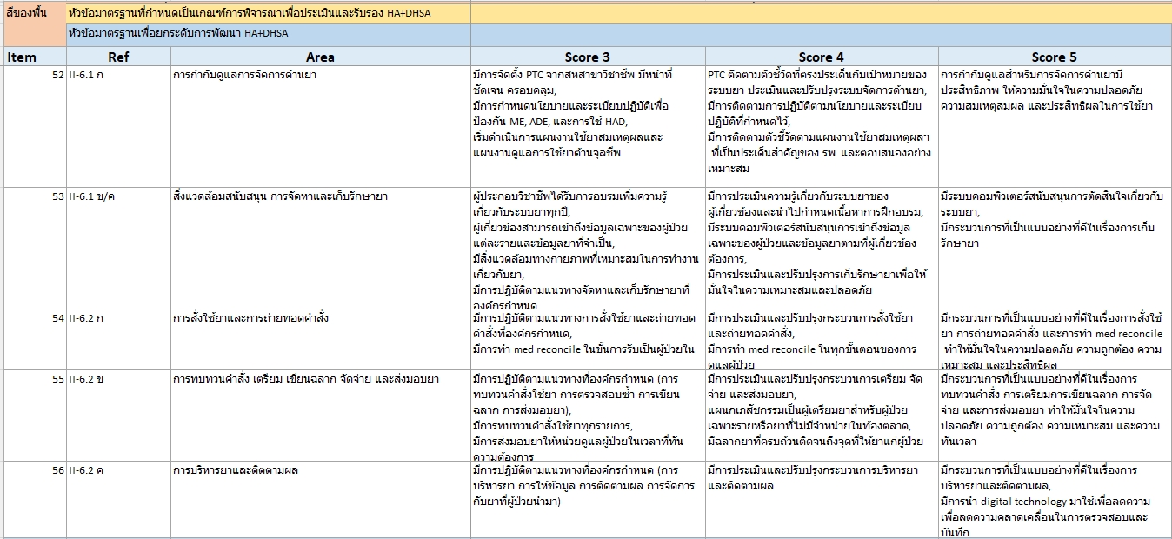
To ขอบเขต

Slide 33
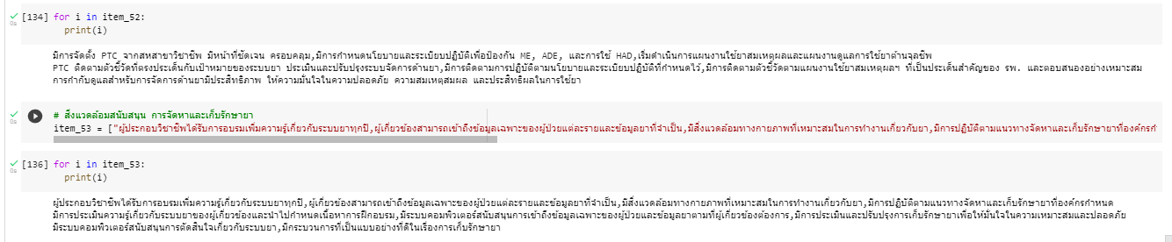
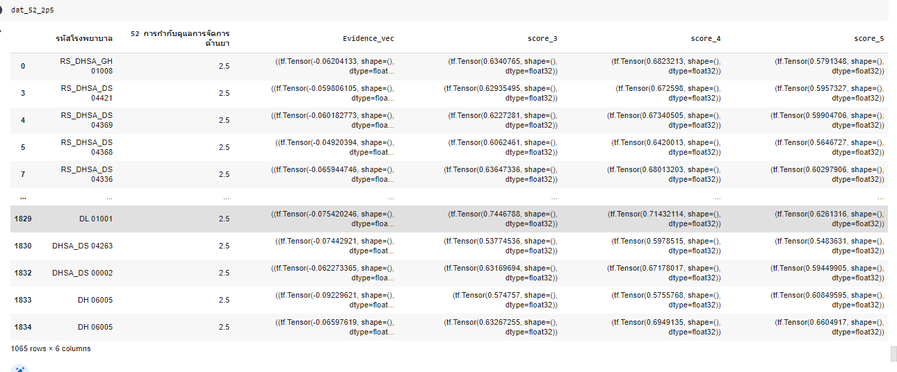
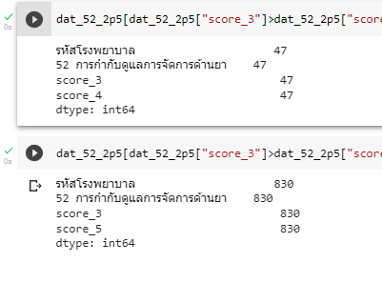
To flow step 1

